Slide 1




BUSINESS REVIEW
March 17th, 2026
Paris – Lille – New York - Dubai – Hong Kong - Shanghai – London - Singapore

Slide 2
ANAIK IN 2025
ANAIK TOP 5 CLIENTS
LMVH
COTY
PUIG
SHISEIDO
L OCCITANE
ANAIK TURNOVER PER REGION
IN K USD
Asia
US
2 000
4 100
Middle East
7 500
ANAIK TURNOVER PER YEAR
IN K USD
Europe
50 525
Notes:
SOPHIE

Slide 3






VIGILANCE & TRAÇABILITÉ
AXE 1
AXE 2
Credit Safe
La compliance en 6 axes stratégiques
Scorecard ERP
Gouvernance
Due Diligence
Fournisseurs
Responsable Compliance, Charte Éthique, Comité de Mission
Factory Evaluation, screening sanctions, cartographie N1 → N3
6
AXES STRATÉGIQUES
100%
COLLABORATEURS FORMÉS
AXE 3
Certifications Produits
TC GOTS GRS OEKOTEX
AXE 4
COC
Traçabilité & Qualité
Speak-Up
100%
FOURNISSEURS SCORÉS (ERP)
Anti-Corruption
Origine matières, UFPA Xinjiang, devoir de vigilance CSDDD
Process Qualité Interne (ORA-QC/QA-Conformité Réglementaire)
Sapin II · FCPA · UK Bribery Act, registre cadeaux
Acycle formation 2026 Global Compact “Corruption Risk”
0
TOLÉRANCE CORRUPTION
AXE 5
AXE 6
EcoVadis
OUTILS INTÉGRÉS
Sedex
Credit Safe
Scorecard ERP
REACH & Douane
RSE & Réputation
Audits clients
EcoVadis
Sedex
Conformité produits, codes HS, droits de douane UE/USA
Rapport RSE/ESG, B Corp, UN Global Compact évaluation multi-référentiels, Speak-up
Audits clients
AXE 7
Version 3.0 — Mars 2026
Programme Compliance v3.0 — Confidentiel — © 2026
Notes:
Ajouter : CERTIFICATION ok
Ajouter 100% collab formés
Option avec que les grands titres
6 axes strat enlever formation et l’ajouter dans KPI

Slide 4










Domaine
PLAN DE CONTINUITÉ D’ACTIVITÉ
Finance
IT
Basé sur ISO 22301
Business Impact Analysis
Logistique
Qualité
73
RISQUES IDENTIFIÉS
Ventes
10
Risque principal
Score
Crit./Maj
RTO
RPO
Owner
DOMAINES COUVERTS
Sourcing
10
RISQUES CRITIQUE / MAJEUR
FICHES REFLEXES / 1 TEST /DOMAINE /AN
Risques géopolitiques
10
1 / 7
48h
24h
COO
Design
RSE
CRITICITÉ (score)
CRITIQUE 15–25
RH
MAJEUR 10–14
MODÉRÉ 5–9
FAIBLE 1–4
Bâtiment
Version 1.0 — Mars 2026
Plan de Continuité d'Activité ANAIK — Confidentiel — © 2026

Slide 5


VIGILANCE & TRAÇABILITÉ
LES 2 CLÉS DE VOUTE DE NOTRE POLITIQUE ACHATS
Management Best Partners
Synergie Anaïk Group
Rationalisation shortlists
Business review annuelles
Déplacements trimestriels
Management du risque
Veille marché et méthodes
Solvabilité fournisseurs
Excellence opérationnelle
Analyses de risques projet et production
NOS MOYENS
EN FRANCE
1 acheteur dédié
en coordination des différents services supports
1 chargé de qualité dédiée LVMH
Fonctions supports RSE & traçabilité
EN CHINE
2 merchandisers « 0 defect sample »
1 sourceur & ingénieur matière
1 auditeur social interne
1 coordinatrice qualité
(+ staff QA/QC internalisés & third parts)

Slide 6





LES IA
1
2
3
Notes:
Cécile :
Comme vous le savez tous l’IA est entrée dans nos vies depuis quelques mois déjà …
au départ ça nous semblait très accessoire et puis très vite, elle s’est installée parmi nos outils du quotidien, comme un indispensable
Chez Anaik nous avons pris le sujet de façon raisonnée et responsable :
Pour rappel nous avons commencé début 2024 par un Copil multi métiers animé par Guillaume
puis nous avons entamé une phase de test et de tables rondes en comité plus restreint avec l’équipe produit,
ce qui nous a amené a mi année 2025, dans les métiers du design et de la com, a une utilisation plus intense et un déploiement à l’international

Slide 7

L'IA : UN OUTIL POUR DEVELOPPER EN CONSCIENCE
CONSTAT ANAIK GROUP
10 000 maquettes/an
Impact CO2 =
30 tonnes CO2 / an
(maquettes + aérien)
Nombre moyen
de versions / produit =
2
Délai moyen de développement =
2 à 4 semaines
OPPORTUNITÉ
Réduction de l'impact temps
Réduction de l'impact
sur l’environnement
Notes:
Après toutes nos phases de test : notre conclusion : l’IA est un outil pour développer en conscience !
Le constat chiffré du développement produit pour Anaik Group c’est : ( voir slide)
Face à ce constat, l’opportunité est double :
c’est évidemment la réduction de l’impact temps car en virtualisant nos maquettes, on peut revenir vers le client en 24h ( vs 2 à 3 semaines )
=> Un outil de performance opérationnelle
Par conséquent c’est aussi une réduction de l’impact sur l’environnement, car nous faisons une économie de CO2
=> Un outil de performance consciente
( a la question sur l’impact des images générés par l’IA, oui il y en a un, nous avons interrogé EDC sur le sujet, a date il n’est pas mesurable de façon précise – le monde informatique n’étant pas encore transparent sur le sujet - mais de façon certaine, il est nettement moins important que nos maquettes physiques qui mobilisent toute une chaine de valeur en France et en Chine + le transport aérien qui est le facteur le plus lourd )
Vous l’avez compris, l’idée n’est pas d’arrêter de faire de maquettes, en revanche le challenge est de ne lancer que les maquettes « utiles »
C’est une démarche que nous défendons depuis un moment, qui a été adopté par certains clients, mais grace au pouvoir de l’IA nous avons les moyens de faire encore mieux
Sans compter le risque géo politique / l’IA est un outil qui peut nous aider lorsque la livraison de maquettes est impossible ( situation middle east )
L’IA au service la performance opérationnelle pour accélerer certaines phases du projet, tout en gardant une approche consciente

Slide 8
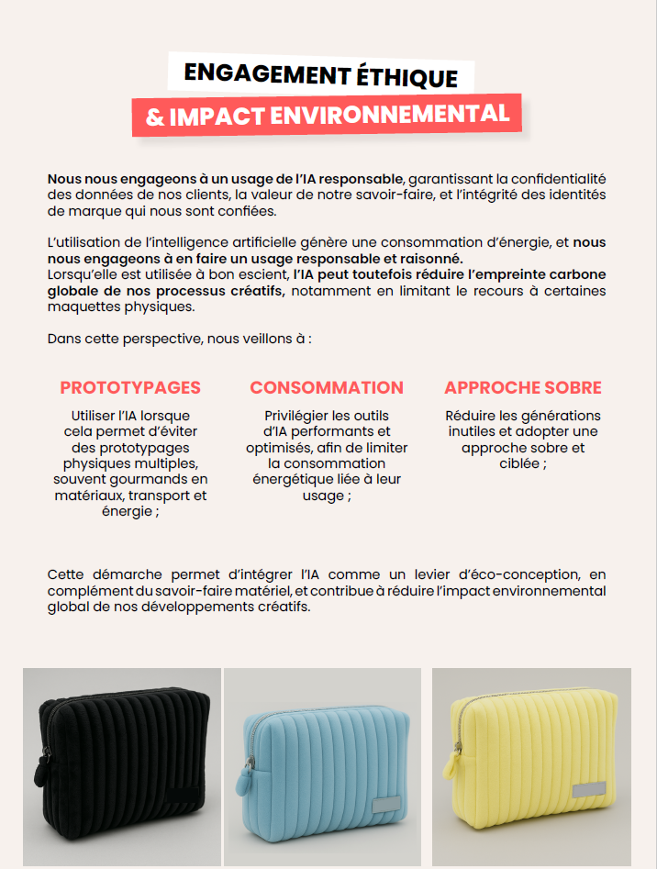
SECURISATION
La charte IA
La présente charte encadre l’usage de l’intelligence artificielle (IA) au sein d’ANAIK. Elle a pour objectif de garantir un usage éthique, sécurisé et respectueux des principes de créativité, de confidentialité et d’excellence propres à notre entreprise et à nos clients.
Notes:
Le risque en revanche, c’est une utilisation non maitrisée de l’IA, qui peut vite conduire à des sorties de route
C’est pourquoi nous avons rapidement écrit une charte d’utilisation interne ( éthique et responsable )
Dans le but de protéger Anaik et l’ensemble de ses clients
Toutes les équipes ont été sensibilisées
Voici dans les grandes lignes, les points les plus importants que l’on doit retenir :
Confidentialité : Aucune donnée confidentielle sur Anaik ou un client ne doit être transmis à une IA, que ce soit en contenu de texte ou en visuel
( données chiffrées ; nom de personnes ; nom de marque ; logos clients ou éléments visuels confidentiels … )
Humain :Toute génération de texte ou d’image doit toujours être vérifiée, ajustée et validée par un collaborateur ( intervention humaine est primordiale )
En conscience : Nous devons adopter une utilisation responsable et raisonnée de l’IA pour ne pas tomber dans la surconsommation qui peut s’avérer très polluante et contre productive ( qualité des prompts, limiter le nombre de texte ou images générés )

Slide 9

LES POUVOIRS DE L’IA
TABLE RONDE IA 291125.pptx​
Notes:
Comment utiliser l’IA pour Guerlain ?
Nous avons listé un ensemble de scénari qui nous semblent pertinents au quotidien pour nos projets ou pour des amonts en co création avec vos équipes

Slide 10
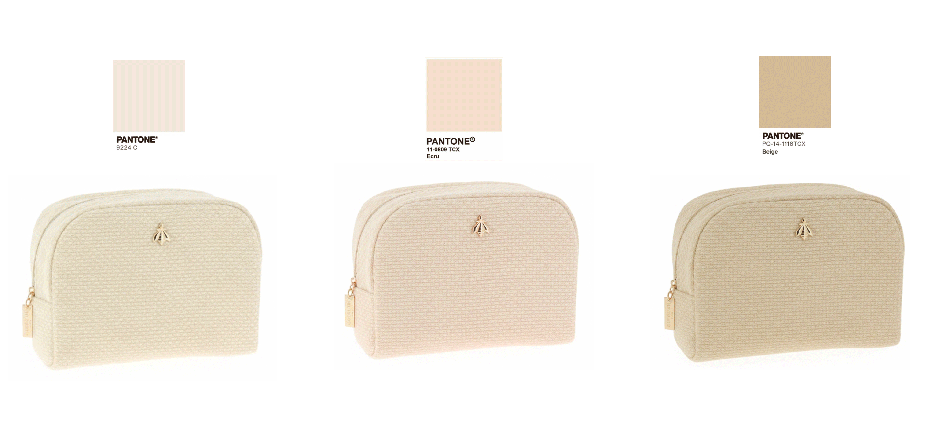
SIMULATIONS CRÉATIVES COULEURS

Slide 11
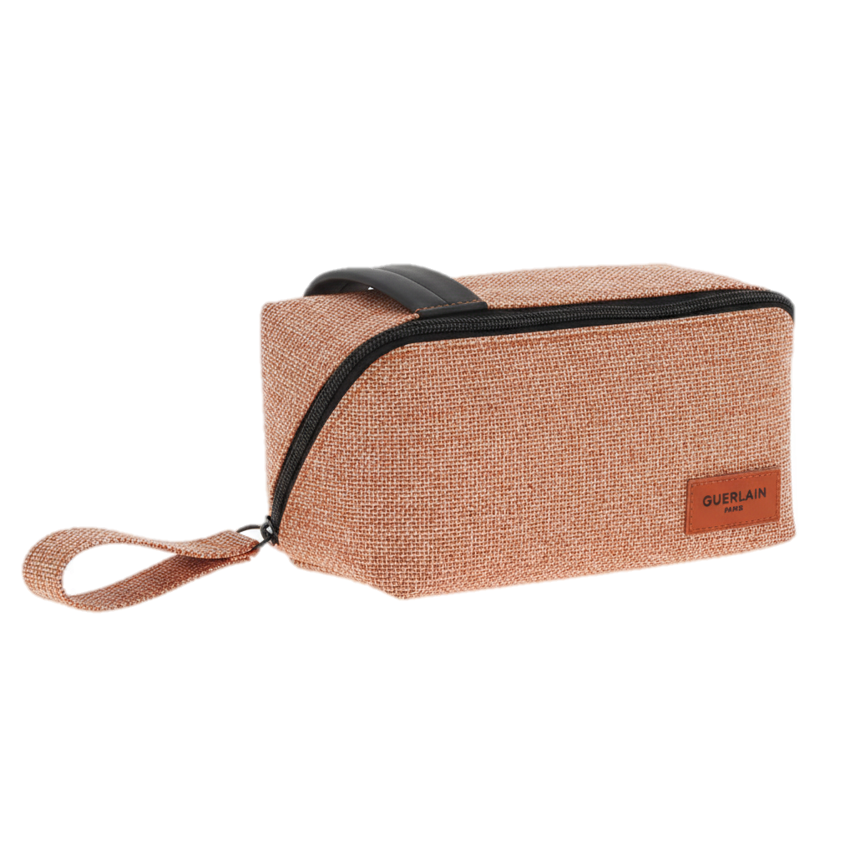
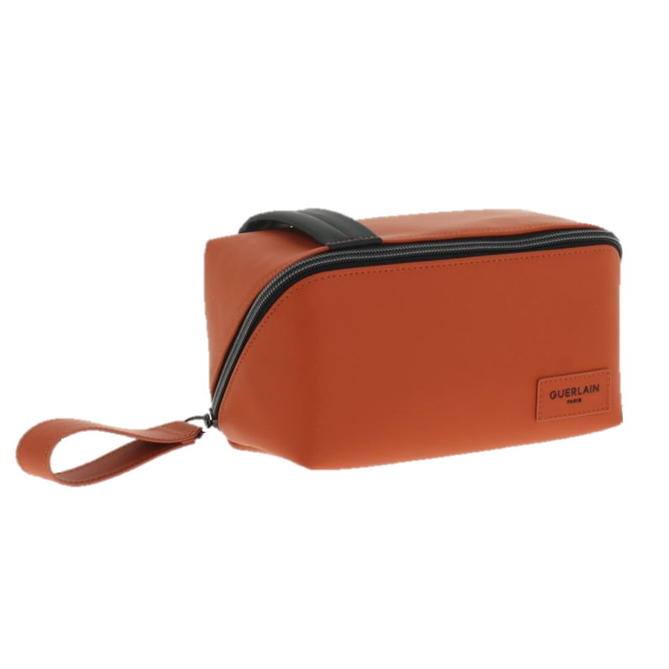
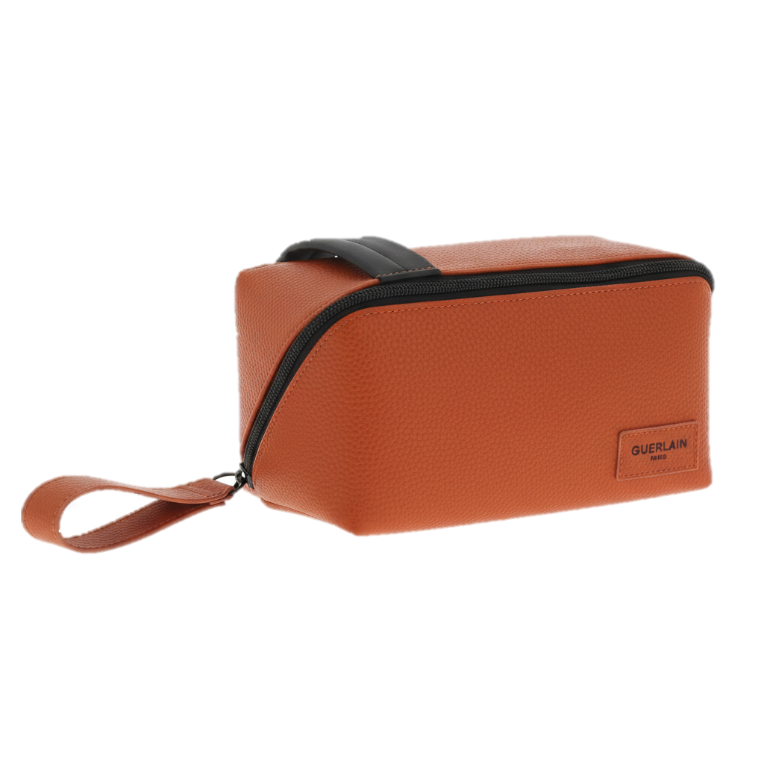
SIMULATIONS CRÉATIVES MATIÈRES
Notes:
Flo :
Rapidement on voulait aussi vous montrer le même exercice mais avec des matières.
Là encore, ça lève une vraie barrière technique : on peut explorer plus de pistes, sans exploser les coûts ni les délais.
Au niveau rendu final, on obtient des résultats ultra réalistes, bien plus réaliste que sur Photoshop. Maintenant, avant l’étape de maquette, on peut faire des choix/sélection sur des choses réalistes et ça change tout. Encore plus possibilité de donner des effets de matières (brillance/relief etc)

Slide 12
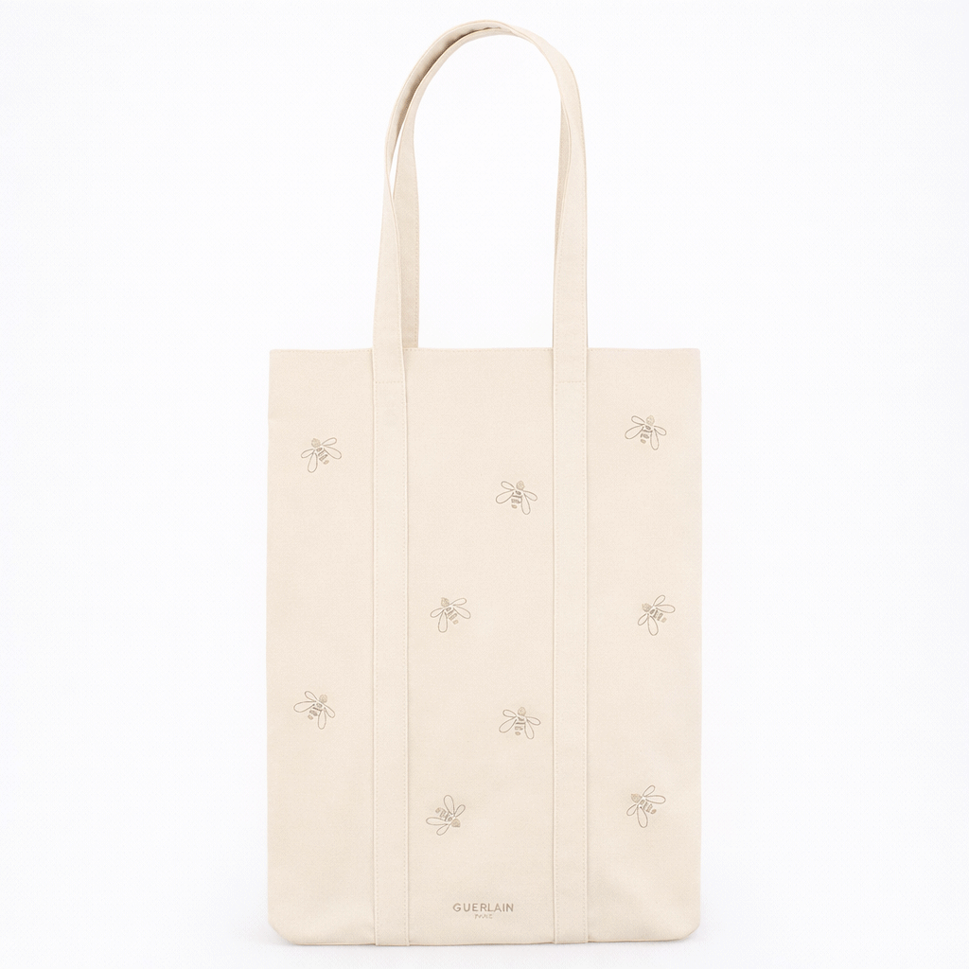
SIMULATIONS CRÉATIVES DESIGN
Notes:
Flo :
Rapidement on voulait aussi vous montrer le même exercice mais avec des matières.
Là encore, ça lève une vraie barrière technique : on peut explorer plus de pistes, sans exploser les coûts ni les délais.
Au niveau rendu final, on obtient des résultats ultra réalistes, bien plus réaliste que sur Photoshop. Maintenant, avant l’étape de maquette, on peut faire des choix/sélection sur des choses réalistes et ça change tout. Encore plus possibilité de donner des effets de matières (brillance/relief etc)

Slide 13
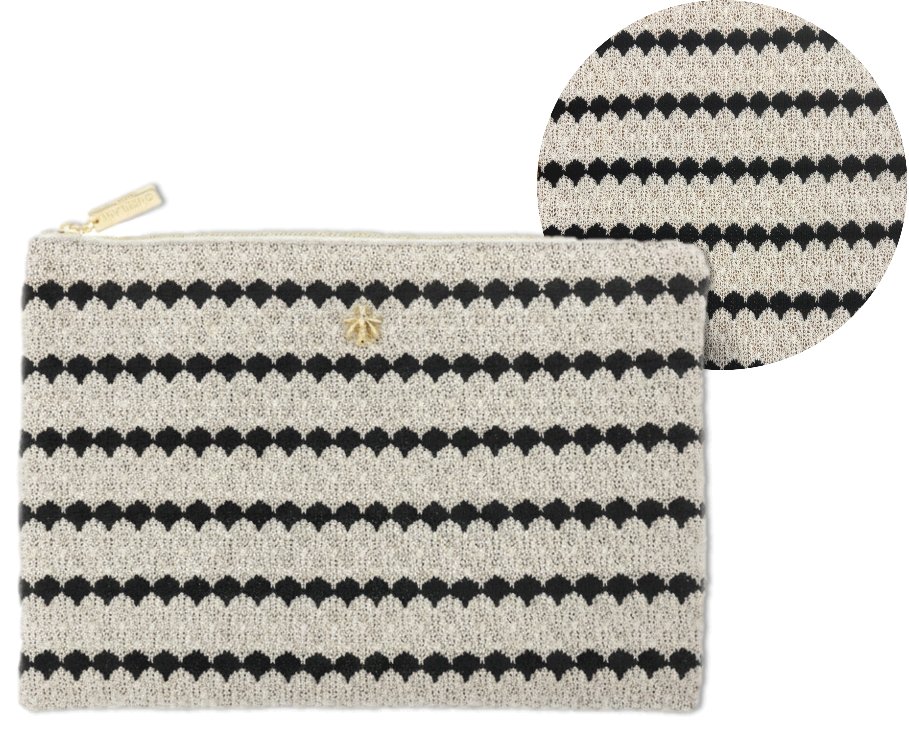
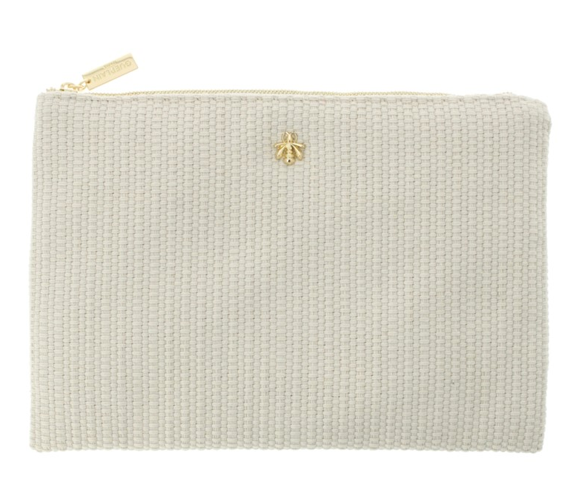
TRADUCTION MATIÈRE
D’après sourcing Texworld
Notes:
Anna : plus court
On en vient à une problématique récurrente :
La fameuse photo floue d’une matière envoyée par mail et qu’il faut interpréter en simu
là on parle d’une photo envoyée par un fournisseur mais l’exercice est tout à fait applicable à la photo envoyée par le client.
Juste pour vous donner un peu de contexte, ici nous avions uniquement 2 jours pour réaliser un grand nombre de designs pour la marque Givenchy.
Et pour la petite histoire, Givenchy fonctionne sur des attributions de commandes exclusives sur 2 ans donc, évidemment, ne pas se manquer était essentiel pour plaire dès le début.
Avant l’arrivée de l’IAG, on aurait été bien en peine à fournir un rendu correct!
Ici, Alisson designer à Paris, demande à l’IAG de créer un visuel Haute Def de la matière noire que vous voyez à l’écran pour réaliser des rendus de bonne qualité.
Verdict nos rendus plaisent et nous voilà embarqués dans le premier round d’échantillons du plan
Donc avantage certain ici à la fois en rendu mais aussi pour affiner un sourcing fournisseur par exemple.

Slide 14
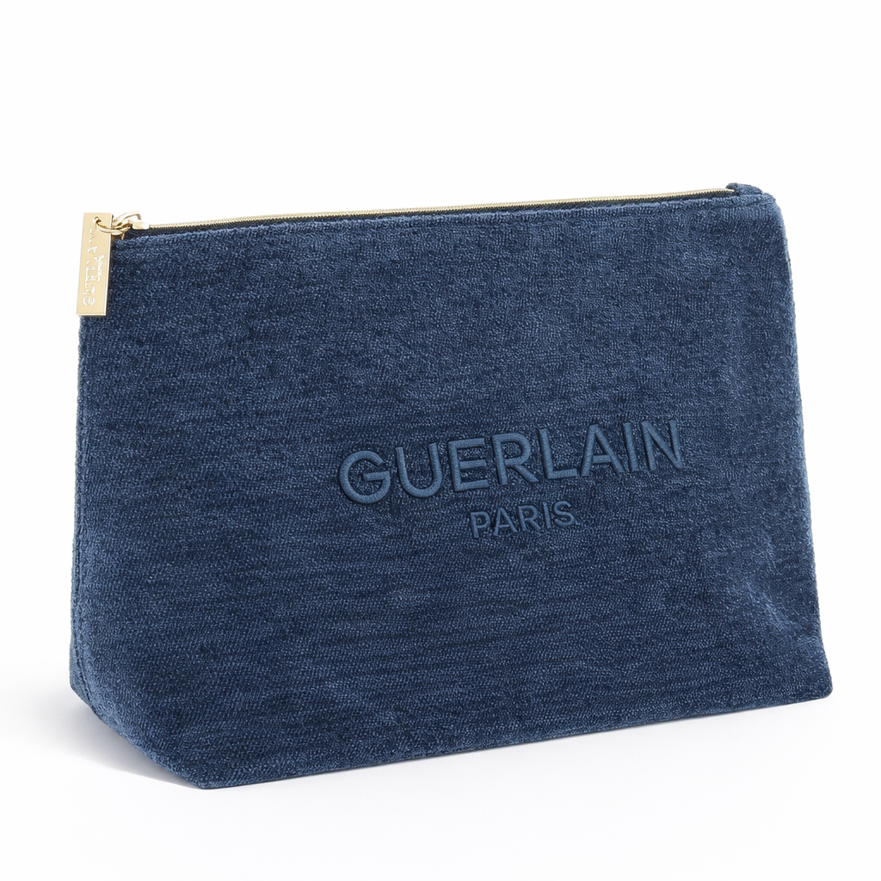
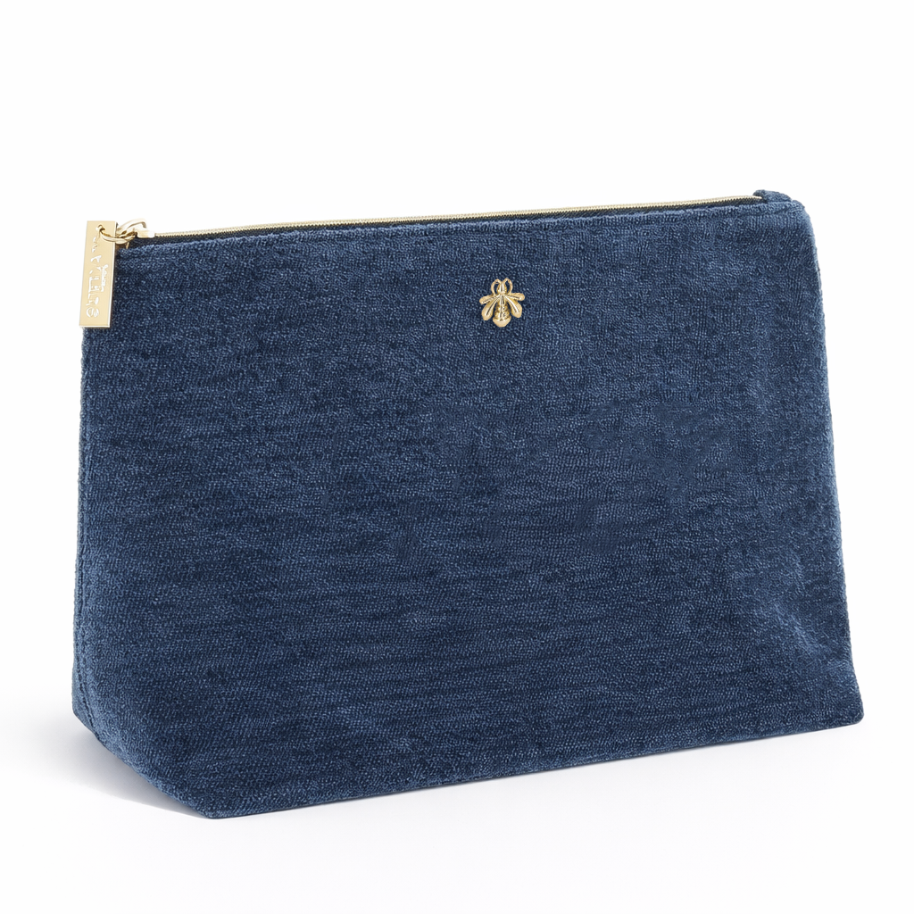

SIMULATIONS CRÉATIVES BRANDING

Slide 15
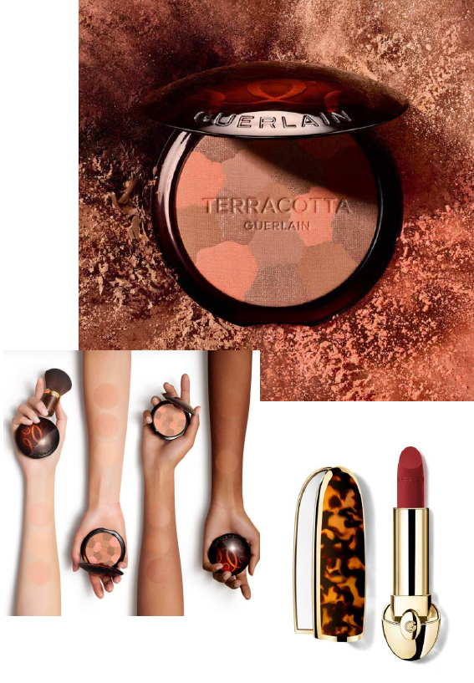
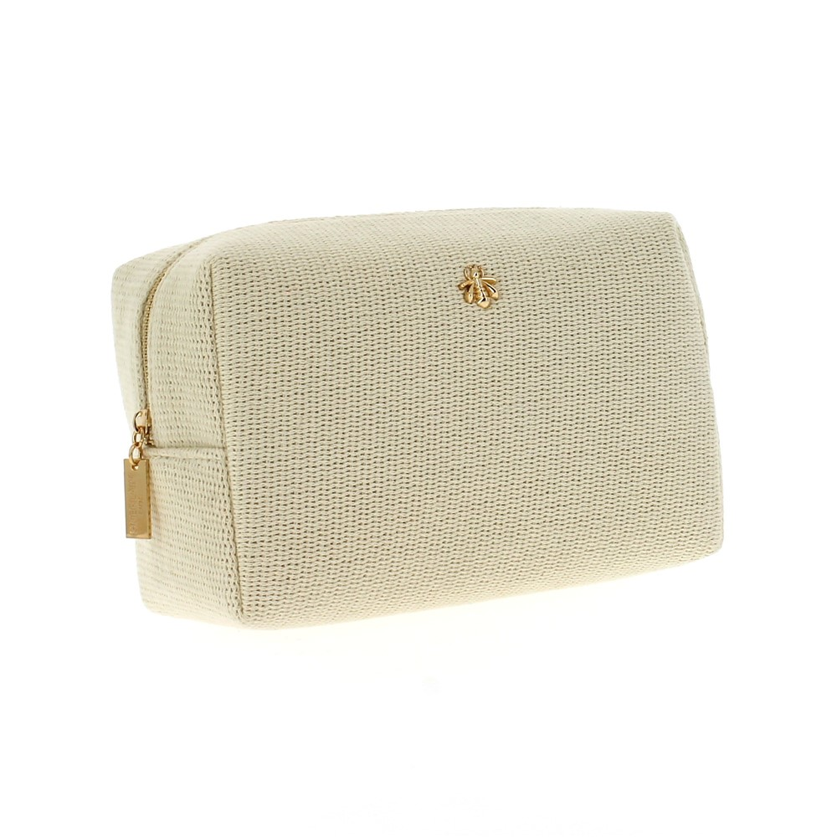


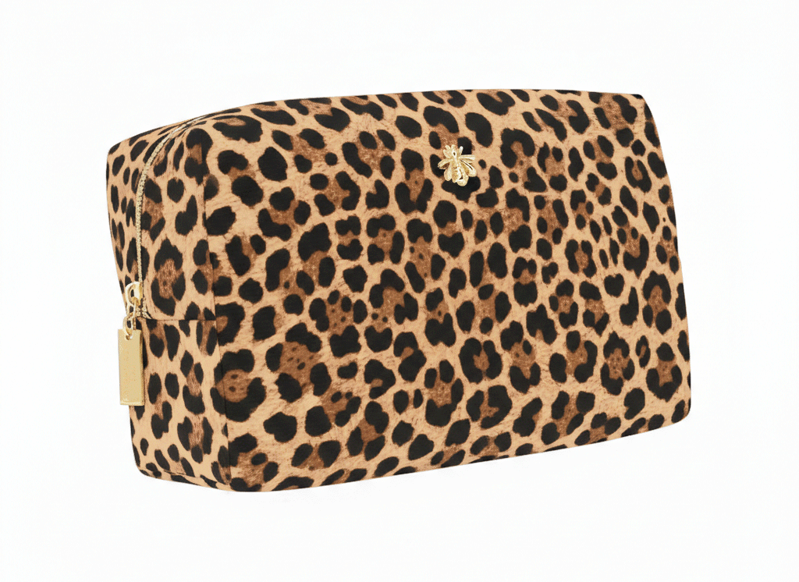

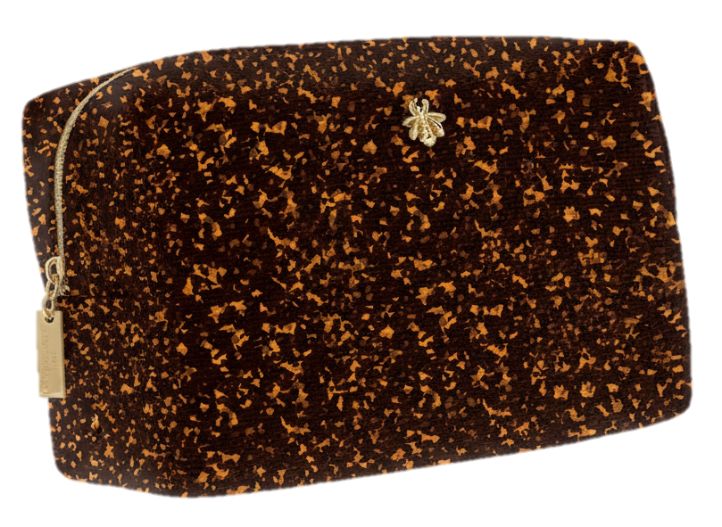

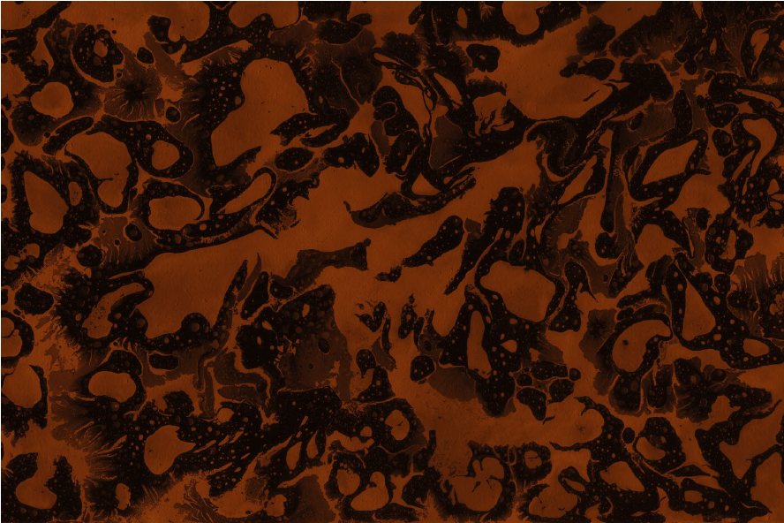

SIMULATION MOTIFS
Notes:
Anna :
Simple et magique, Prescription lab, client box dans le PF d’Olivia a eu un crush sur les trousses mesh de la collection été de Ségo mais voulait changer le puller.
Ségo a eu l’idée de transmettre à l’IAG un tracé vectoriel de cornet de glace et de lui demander de le transformer en puller gomme.
Idem pour la cabine de plage en photo que l’IAG a transformé dans le même style.

Slide 16


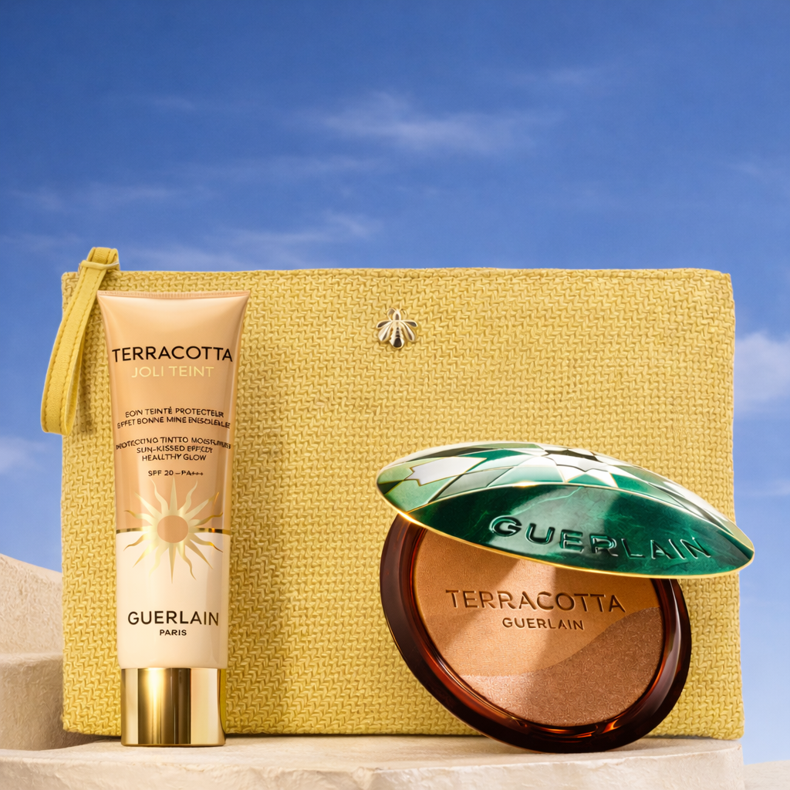
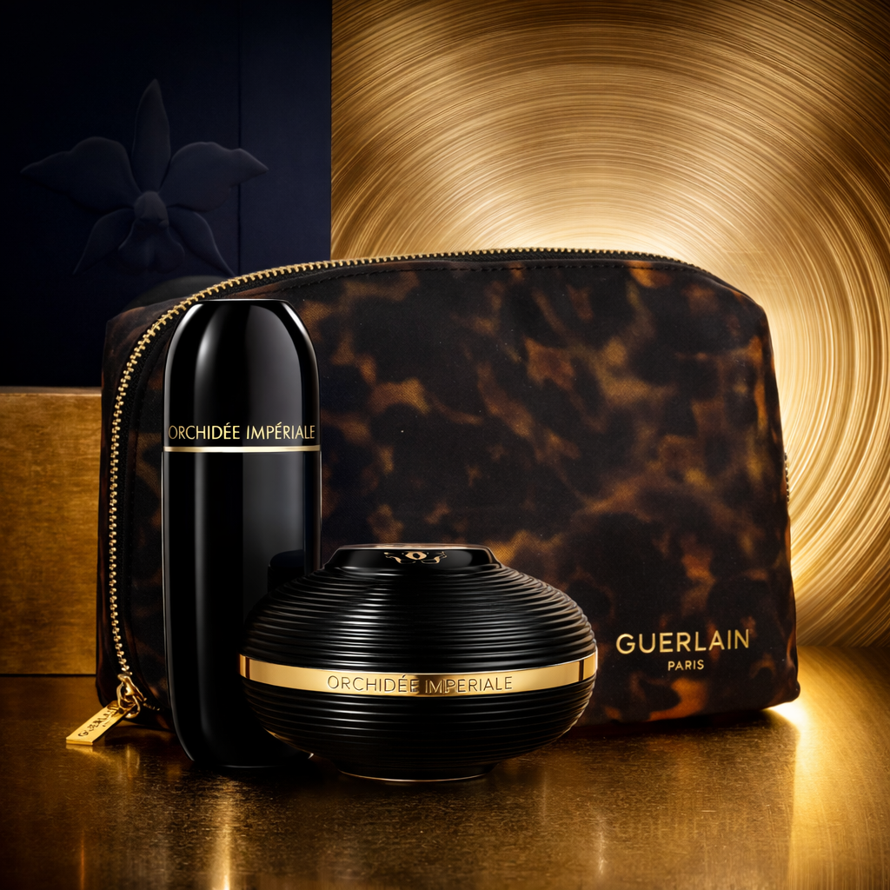
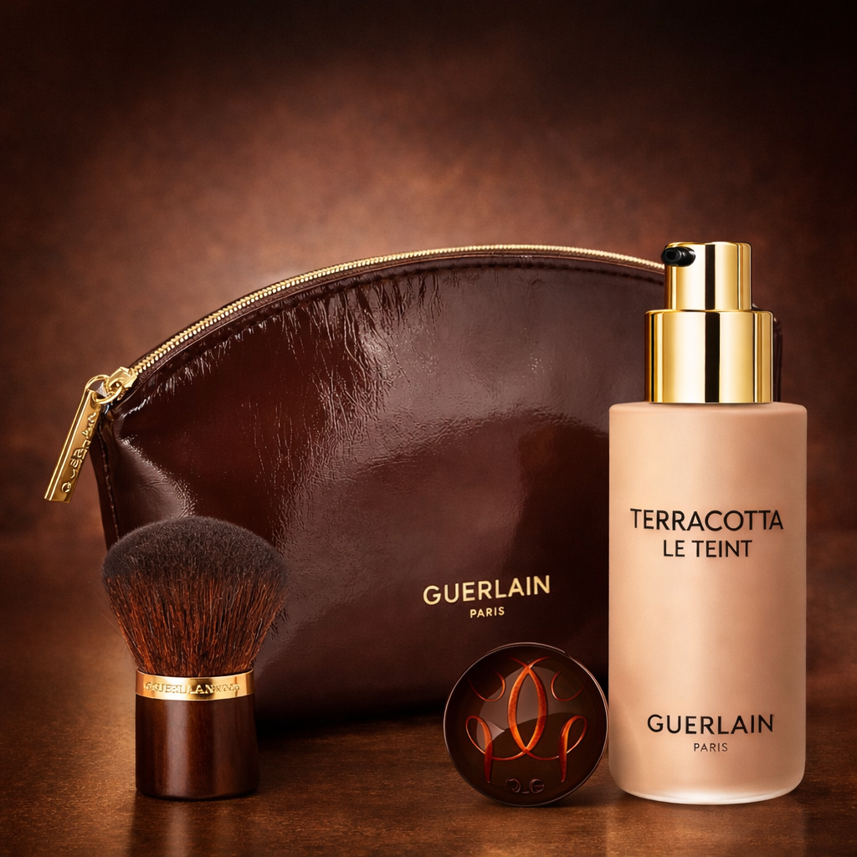
MISE EN SITUATION
Notes:
Flo :
Ici, une mise en situation qui parle d’elle-même : notre trousse intégrée directement sur un comptoir ou sur une PLV. Cela permet concrètement d’évaluer la taille du produit et sa valeur perçue. Mais aussi d’éviter une erreur de taille ou de forme.
Le produit fit parfaitement à son environnement final, une avancée vraiment intéressante pour nos métiers.

Slide 17

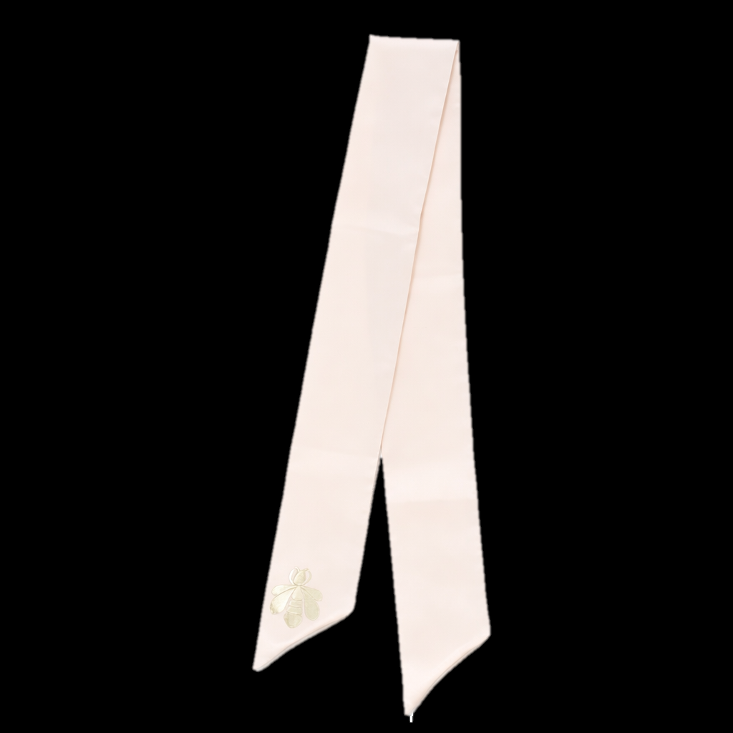

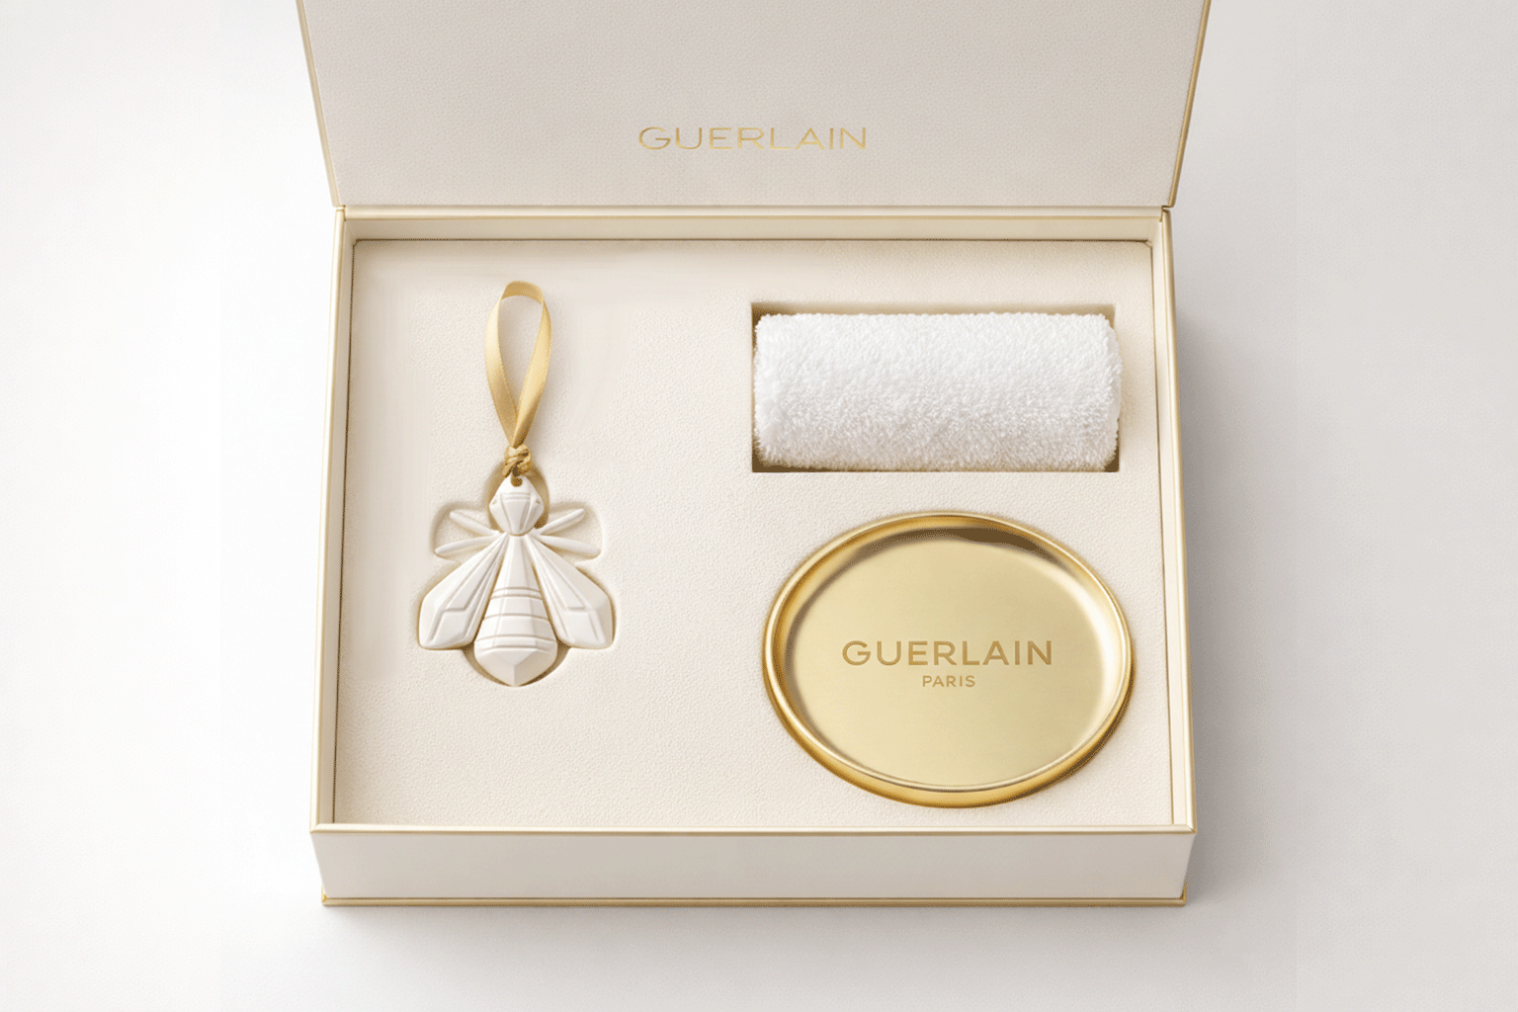


MISE EN SITUATION AU PORTER / CALAGE
Notes:
Flo :
Je ne pouvais pas ne pas vous montrer nos mises en situation qu’on réalise à la com ! C’est Bérénice qui avait initié ça l’an dernier pour nos réseaux sociaux et notre site internet, et on peut bien avouer que ça change tout !
Comme vous pouvez le voir ici avec différents exemples, à partir des photos HD d’Isa, on obtient un univers qualitatif et esthétique qui nous en met pleins les yeux !
Ca nous facilite la tâche et nous permet de créer nos propres visuels pour les réseaux ! Parce que sans ça Fiona est obligée d’aller fouiller tout internet pour trouver de jolies photos de nos produits !
Bien plus simple qu’organiser un shooting avec néons dans le studio d’Isa, même si le bob JPG aurait été encore mieux sur Christophe ;)

Slide 18

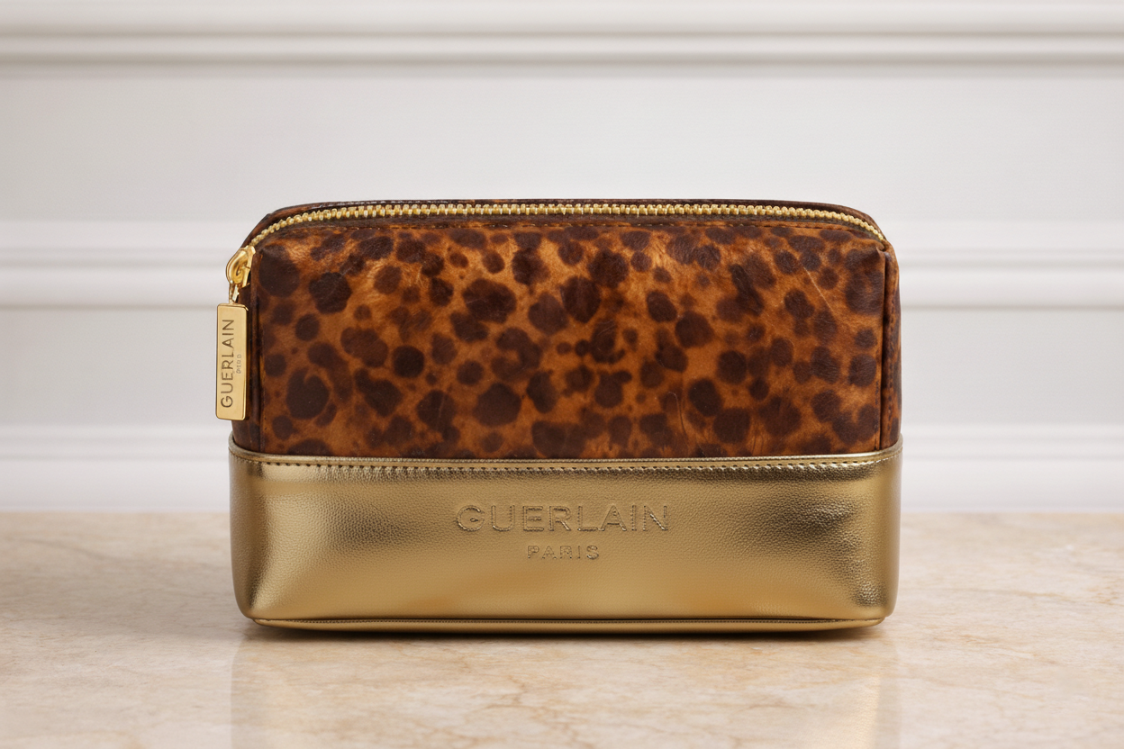
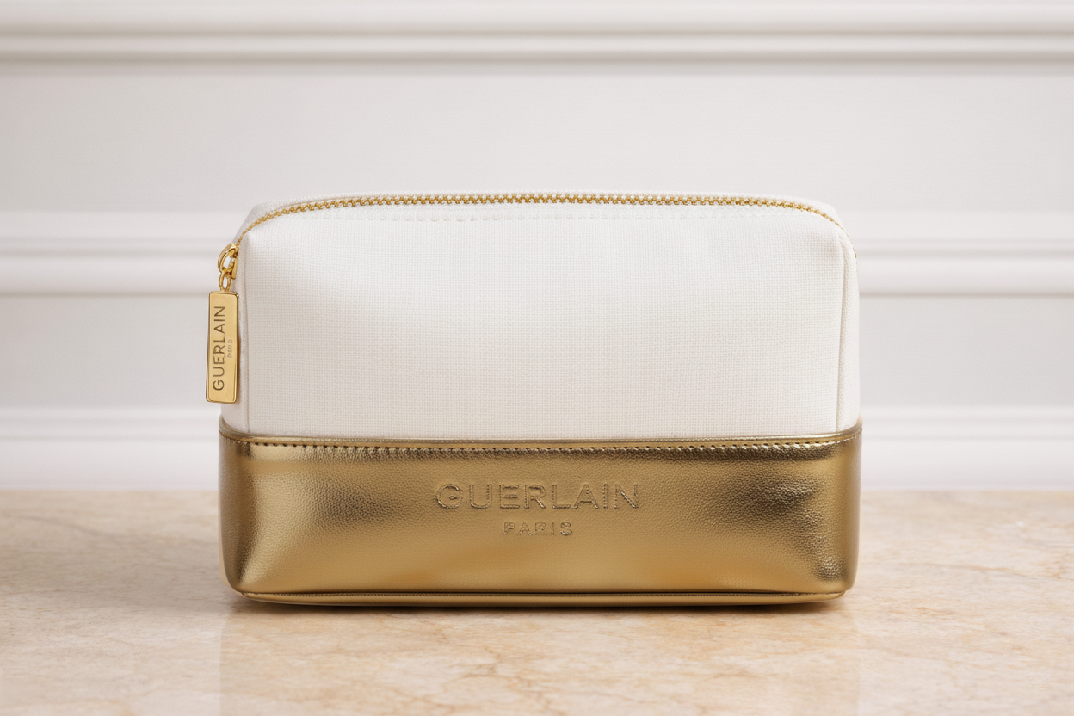
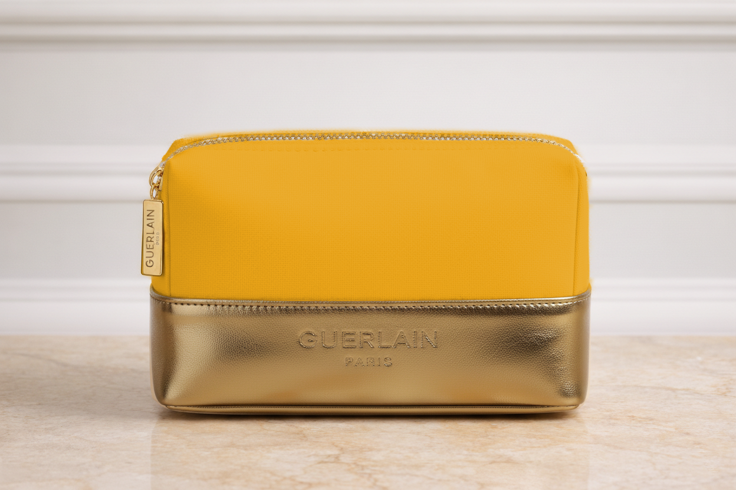
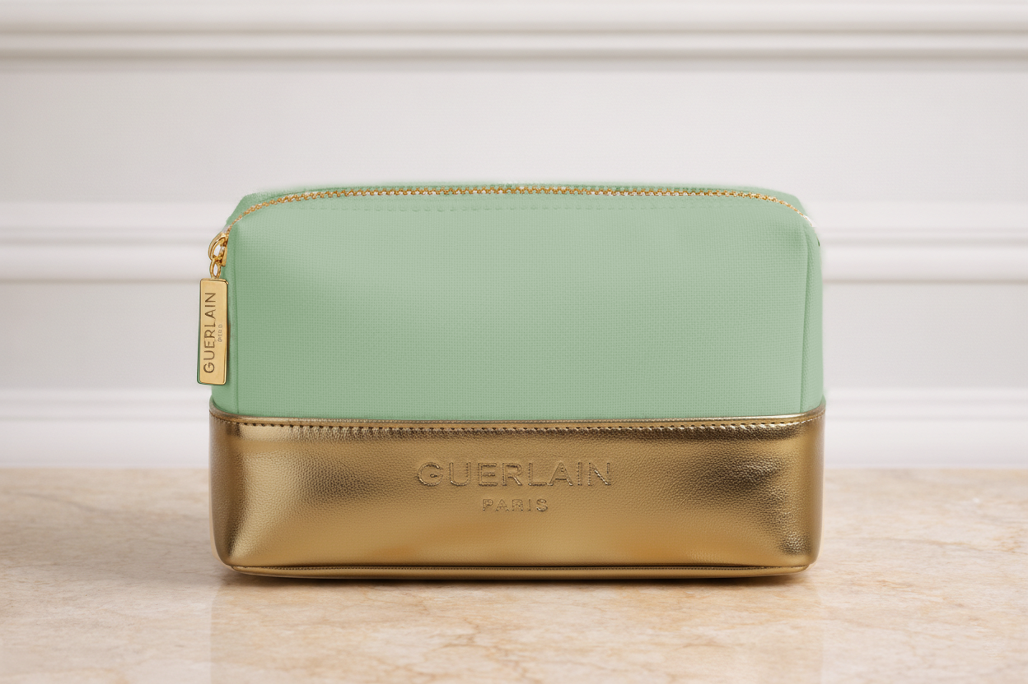
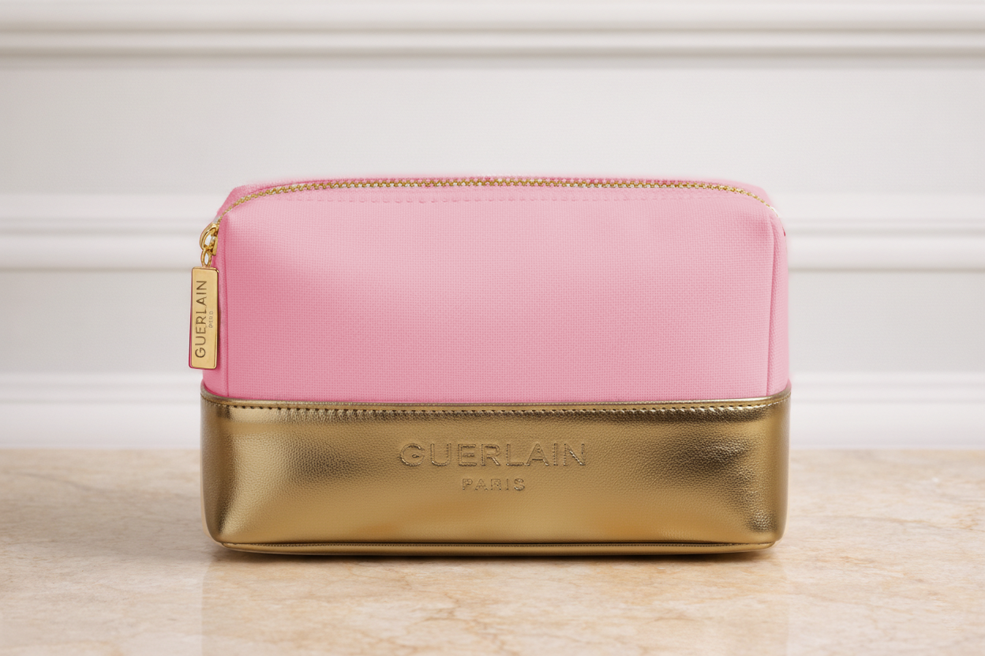
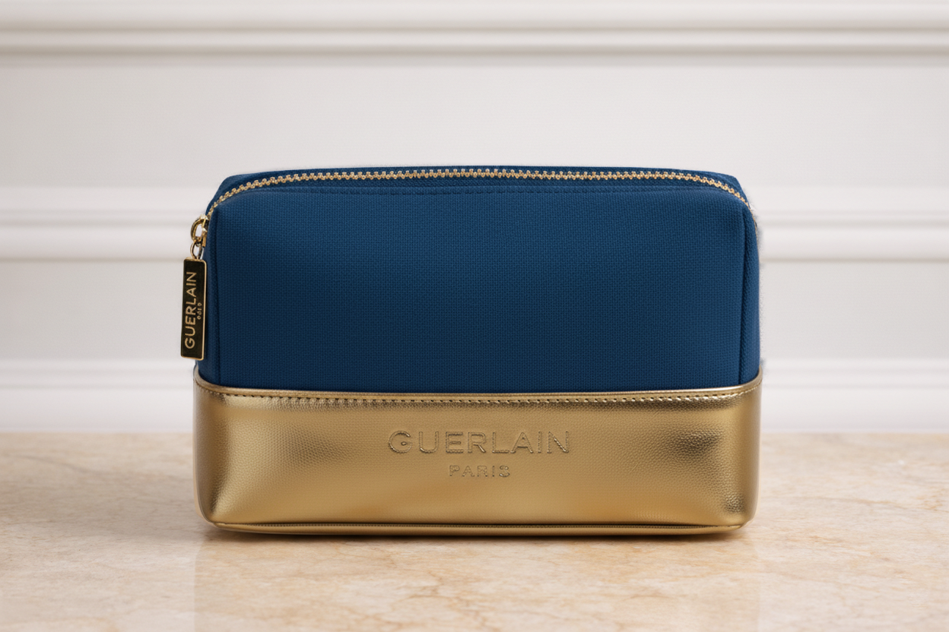
SIMUS CONCEPT
Notes:
FLO :
Pour commencer je vais vous parler d’un de mes premiers essais sur Chat GPT. Audrey m’a demandé de mettre en page une présentation PPT pour un rendez-vous client et dans cette prez ce trouvait cette photo d’un sac en tweed vu en shopping. Comme ça ne rendait pas très bien j’ai essayé de la passer sous Chat GPT et le rendu final est bluffant ! Je sais pas ce que vous en pensez mais moi sur le coup j’ai été scotché ☺
Puis j’ai poussé un peu plus loin en lui demandant de le décliner en trousse et voilà le rendu final.
Tout ça pour vous montrer qu’à partir d’une photo shopping on peut projeter un concept, imaginer une déclinaison, une ambiance, et une évolution produit.

Slide 19
BÉNÉFICES POUR GUERLAIN
GAIN DE TEMPS
NOMBRE DE MAQUETTES
RÉALISME
QUALITÉ DES RENDUS
REUSE
MISE AU POINT
Notes:
Cécile :
Vous l’aurez compris, si on liste les principaux bénéfices de l’IA dans les métiers de la création :
GAIN DE TEMPS : pour les créatifs mais aussi pour les clients ( notre délai de réponse est bcp plus court ), et ce temps économisé peut se consacrer a de la création pure
QUALITE DES RENDUS : nous avons upgradé notre capacité à obtenir des rendus produits très quali et surtout des effets matières très réalistes
REALISME : les mises en situation sont possibles à l’infini et plus vraies que nature ( que ce soit un produit au porter ou sur un comptoir )
REUSE tous les visuels générés par l’IA peuvent se réutiliser à l’infini, notamment en terme de roughs
REVALORISATION car l’IA permet d’améliorer très facilement l’existant et aussi la Data de nos outils interne comme webstore ou anaikshop

Slide 20
ET DEMAIN ?
SECURISATION
AUTOMATISATION
CO CREATION
EXPERIMENTATION
TABLE RONDE x
Notes:
Cécile :
En parallèle de la charte, toujours dans le cadre de la sécurisation, nous travaillons en équipe sur les enjeux à court terme qui doivent guider notre quotidien :
- Respect et application de la charte d’utilisation responsable
- Se différencier de la concurrence en utilisant l’IA d’une façon différenciante et intelligente
- Encourager la co-création humain + IA, où l’IA stimule l’imagination mais la touche finale reste humaine.
Expérimenter avec nouvelles formes, textures et combinaisons impossibles à concevoir rapidement à la main
Automatiser tâches répétitives pour libérer du temps créatif
Et de façon plus concrète, nous avons déjà des pistes de travail identifiées pour 2026 :
Quelques pistes pour la FDR 2026 :
Créer des bibliothèques de formes
Développer notre patte créative, pour éviter l’uniformisation et le sentiment de « déjà-vu » chez les clients
Explorer les solutions d’aide à la réalisation des DT
Réfléchir à l’apport pour nos usines / merchandisers / sourceurs
( lire la liste )

Slide 21

TRAJECTOIRE DE RÉDUCTION CARBONE
kt CO2/CA€
Émissions carbones
-16% vs 2024
-50% vs 2020
-90% vs 2020
Net Zero Global
-70% vs 2020
-39% vs 2020
2020
2025
2030
2035
2040
2045
2050
Trajectoire de réduction (en intensité carbone) en cohérence avec nos potentiels de réduction :
au LT (au LT (accords de Paris) -50% en 2030 ; -70% en 2040 ; -90% en 2050
au CT jusqu’à 2030 : -6%/ an
Réduction (en valeur) :
2024 : 40 kTCO2e soit 803 TCO2e/M€
2025 : 32 kTCO2e soit 592 tCO2e/M€
Notes:
Une stratégie long-term calquée sur les accords de Paris – 3 à 7% attendus en fonction du secteur d’activité

Slide 22

S
UN PLAN D’ACTION EN 4 LEVIERS PRIORITAIRES
  OPTIMISATION DE L’OFFRE
  REDUCTION ECHANTILLONS/ EXPRESS
Prioriser les produits les moins émetteurs-alternatives systématiques clients
NOUVEAU RETAIL
Réduction des échantillons et coursiers
REDUCTION FRET AERIEN
ECOCONCEPTION
Fret aérien : exception- validation Dir Supply et CEO + Alerte > 1 Tonne
Eco-conception- matières-optimisation
EDC dès le projet
Notes:
Transformer la slide avec des bulles et pas autant de texte : seulement les mots clés pour chaque partie
Ajouter la médaille ambassadeur EDC

Slide 23
THANK YOU!
Paris – Lille – New York - Dubai – Hong Kong - Shanghai – London - Singapore
Notes:
SOPHIE
I hope that we have demonstrated that we are :
- Securing our governance
- Improving our product added value
- Clarifying our product offer
- Strengthening the supply chain
- Anticipating sourcing risks
Anaïk has already begun its transformation to continue supporting your development across the entire value chain.
WE ARE READY TO GROW TOGETHER, we plan to double our turnover with you in 3 years
Through the LVMH brands
Through the Product mix
Through the 4 Regions
THANK YOU FOR YOUR ATTENTION

